Slide 1
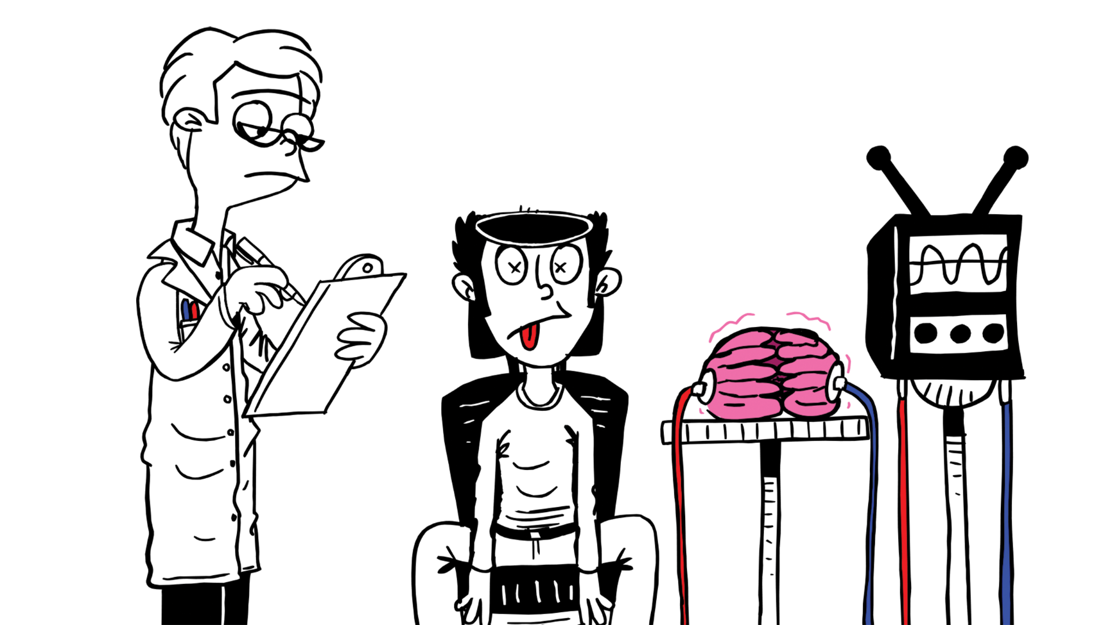
Deltag i forskernes studier på AU
FIND OS PÅ FACEBOOK/COBELAB

Slide 2
Du kan bidrage til forskningen på AU ved at deltage i forskernes eksperimenter og studier
FIND OS PÅ FACEBOOK/COBELAB
Du tjener ca. 110 kr. i timen
Du udforsker eksperimenter, studier og forskning helt tæt på
Du bliver en del af forskningen, der gennemføres på AU
Du vælger selv studierne du vil deltage i og hvornår
Tilmeld dig på bss.au.dk/cbl

Slide 3
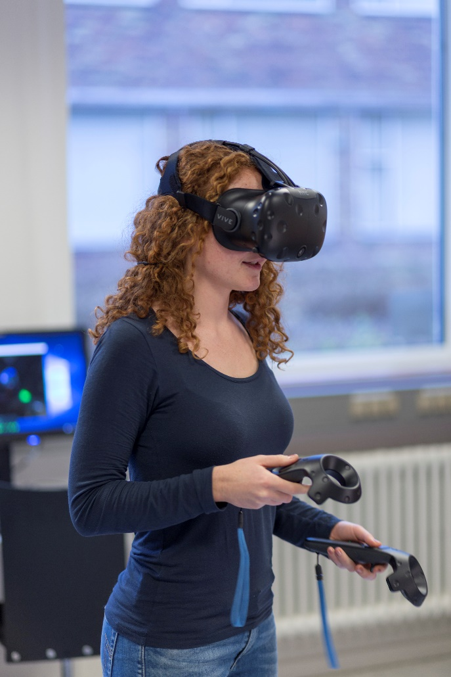
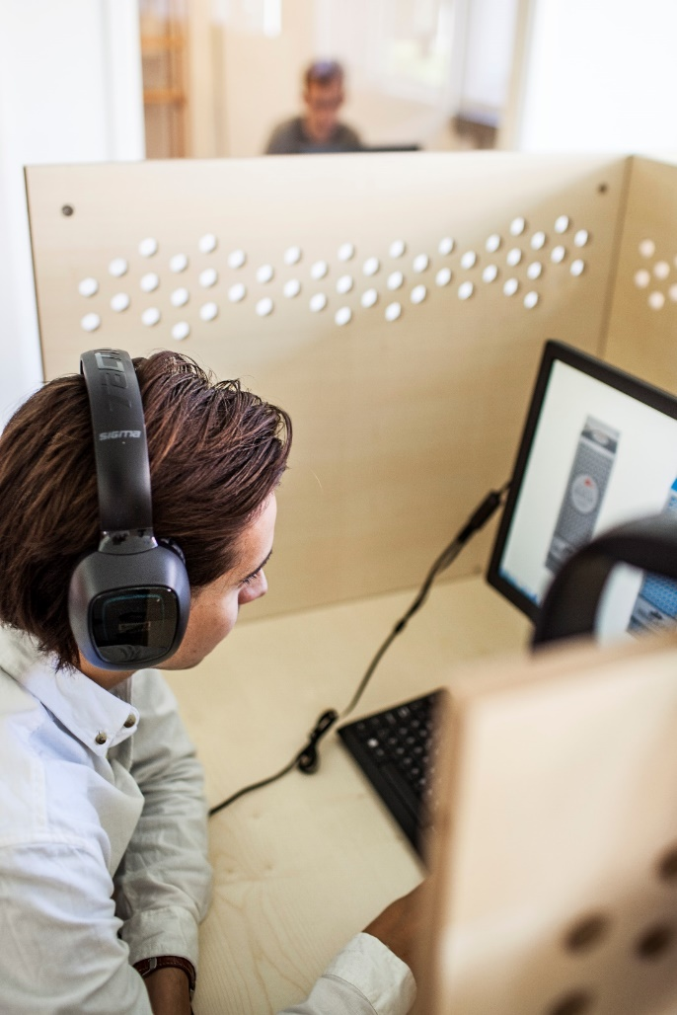
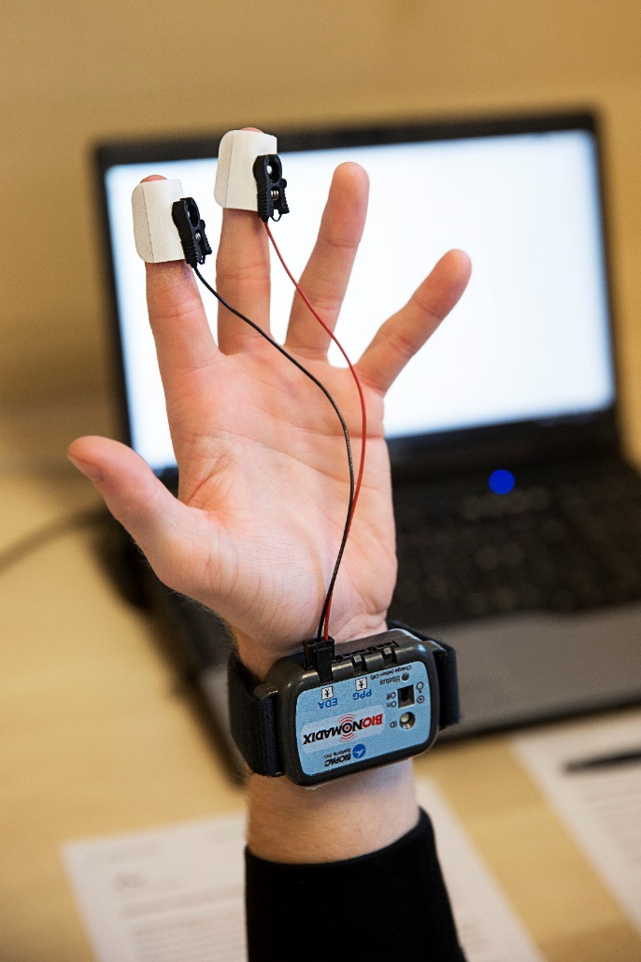
FIND OS PÅ FACEBOOK/COBELAB

Slide 4
FIND OS PÅ FACEBOOK/COBELAB
Find os på Facebook/cobelab
Besøg vores hjemmeside bss.au.dk/cbl

